Slide 1
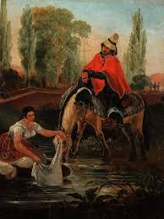
El Huaso y La Lavandera Mauricio Rugendas

Slide 2
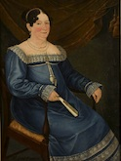
Retrato de Isabel Riquelme
José Gil de Castro

Slide 3
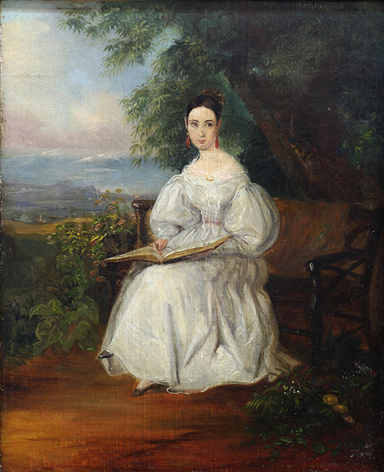
Retrato de
doña Paula Aldunate
Mauricio Rugendas

Slide 4
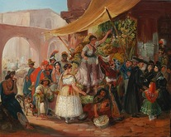
La Reina del Mercado
Mauricio Rugendas

Slide 5
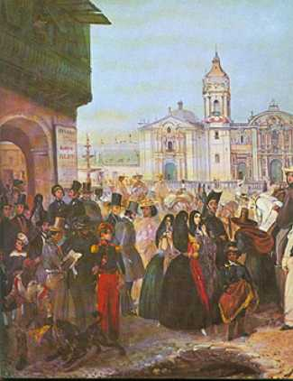
Plaza de Armas de Lima
Mauricio Rugendas

Slide 6
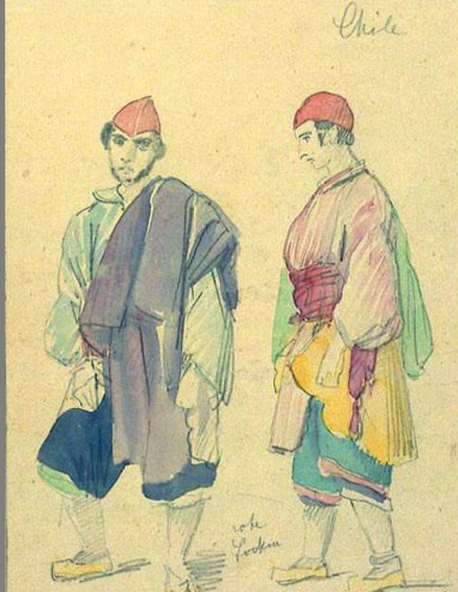
Atuendos de Mineros
Mauricio Rugendas

Slide 7
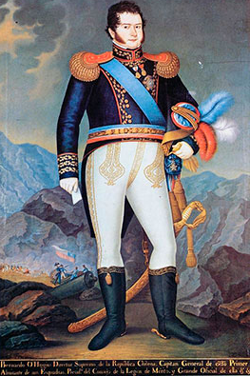
Retrato Bernardo O'Higgins
José Gil de Castro

Slide 8
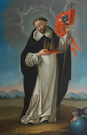
Santo Domingo
José Gil de Castro

Slide 9
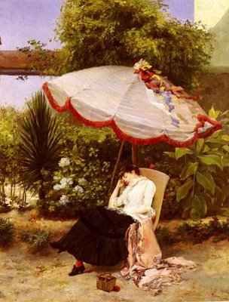
Mujer con Sombrilla
Pedro Lira

Slide 10
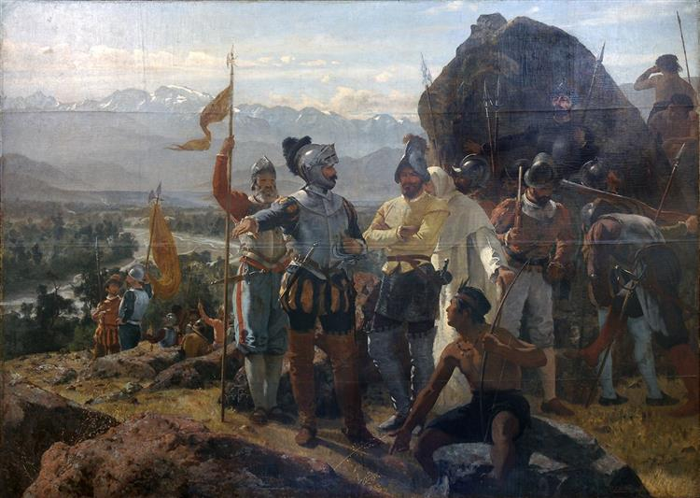
Fundación de Santiago
Pedro Lira

